Slide 1





МЕЖВЕДОМСТВЕННОЕ
И МЕЖРЕГИОНАЛЬНОЕ СОТРУДНИЧЕСТВО
ЮЖНОЕ МЕДВЕДКОВО – КРЫМ - СЕВАСТОПОЛЬ

Slide 2
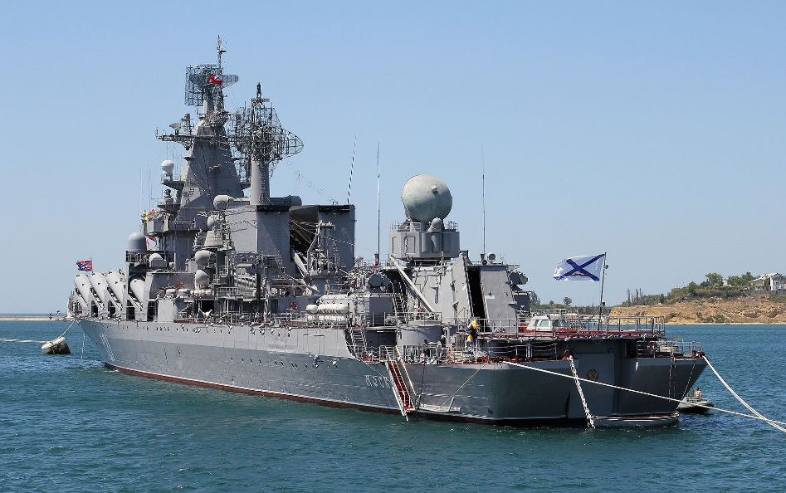
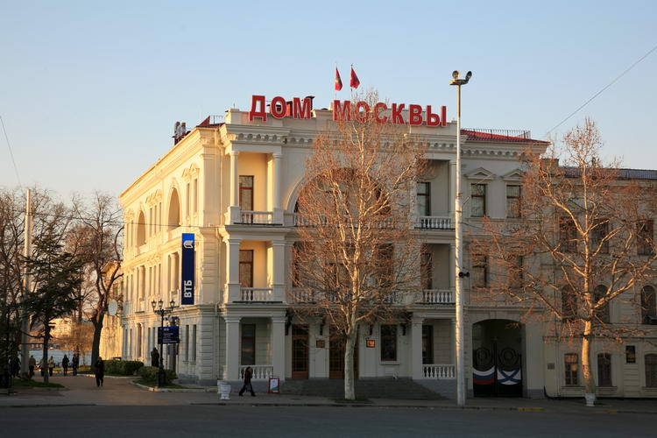

Комплексная программа помощи Черноморскому флоту
- направление гуманитарной помощи
- ремонт флагмана Черноморского флота крейсера «Москва»
- поддержка ветеранов
- развитие инфраструктуры города
- поддержка образования
С 1994 по 2014 год Москвой было построено:
- 37 жилых домов;
- 500 000 квадратных метров площадей:
жилые помещения, детский сад, больница.
- в 1999 год основан, 1 сентября 2000 года
открыт филиал МГУ.
- в 2007 год открыт «Дом Москвы» в Севастополе

Slide 3
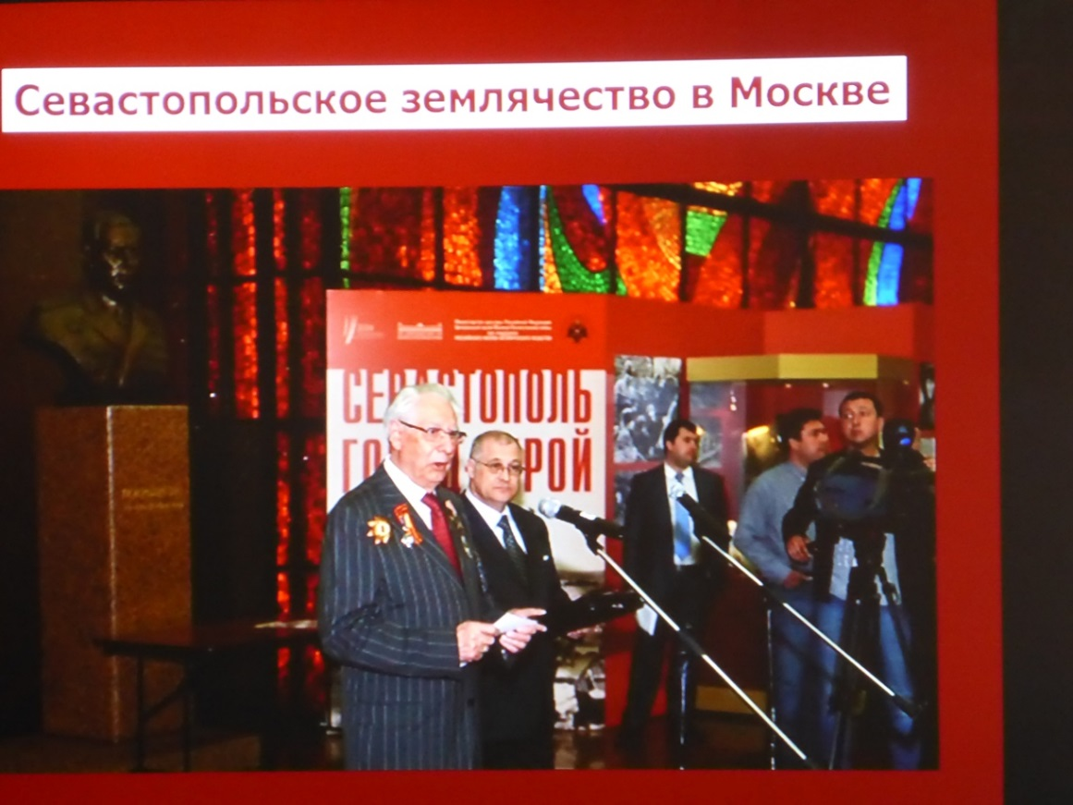
ОБЛАСТИ МЕЖРЕГИОНАЛЬНОГО СОТРУДНИЧЕСТВА
Наука
Культура
Образование
Здравоохранение
Социальное обеспечение
Спорт
Общественные связи
Иные сферы социально-культурной жизни

Slide 4
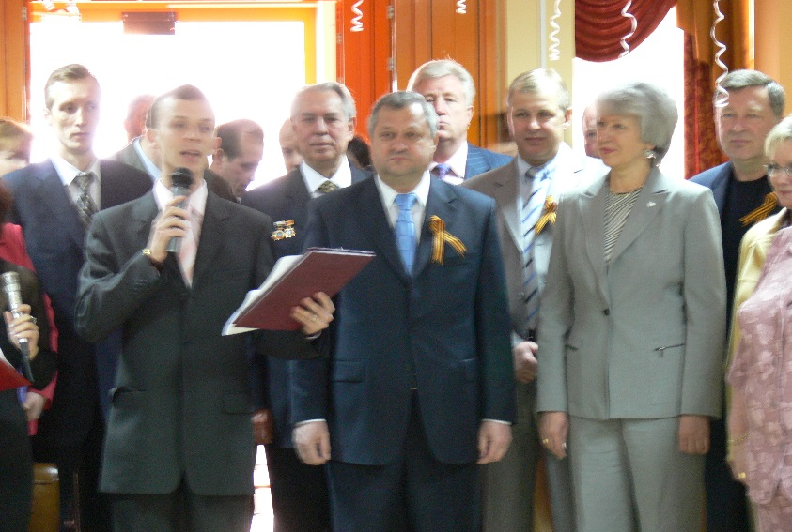
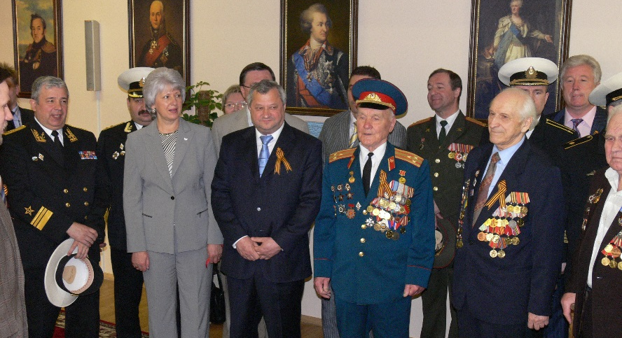
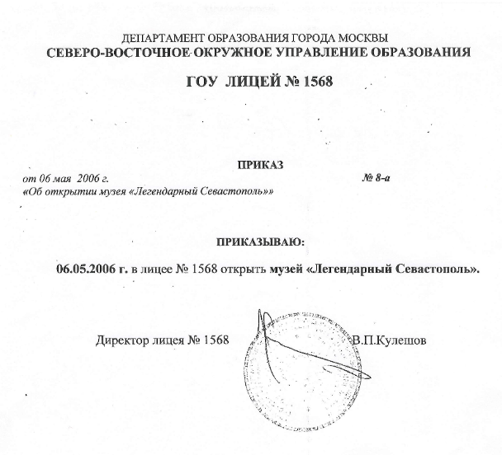
ОТКРЫТИЕ МУЗЕЯ
6 мая 2006 года в лицее №1568 им. Пабло Неруды на проезде Шокальского, 7/2 в Южном Медведково открыт музей «Легендарный Севастополь»

Slide 5
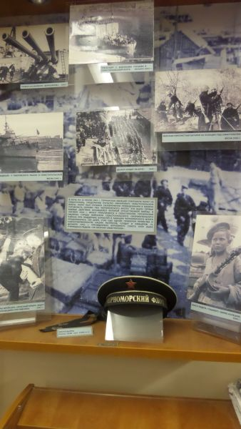
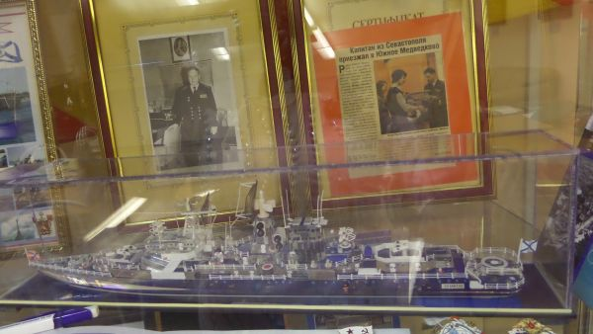
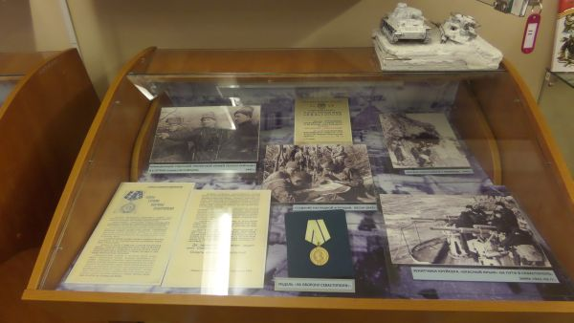
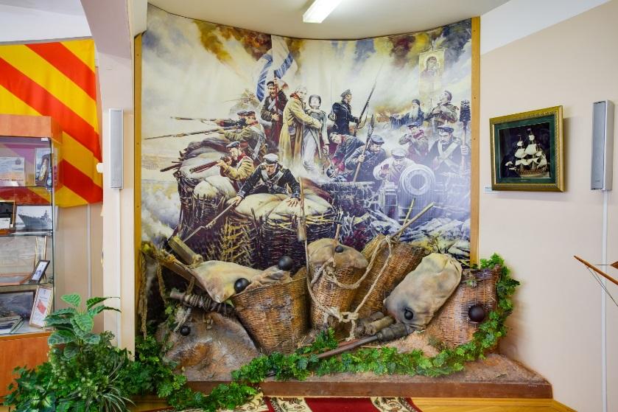
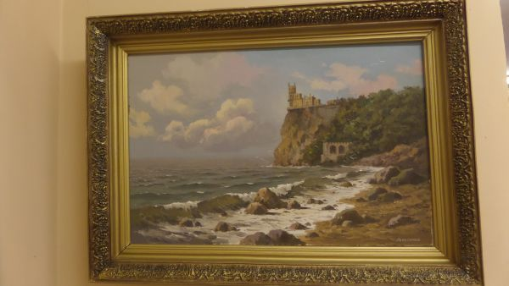
ЭКСПОЗИЦИЯ МУЗЕЯ

Slide 6
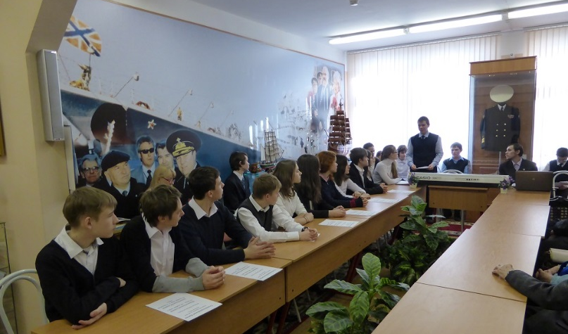
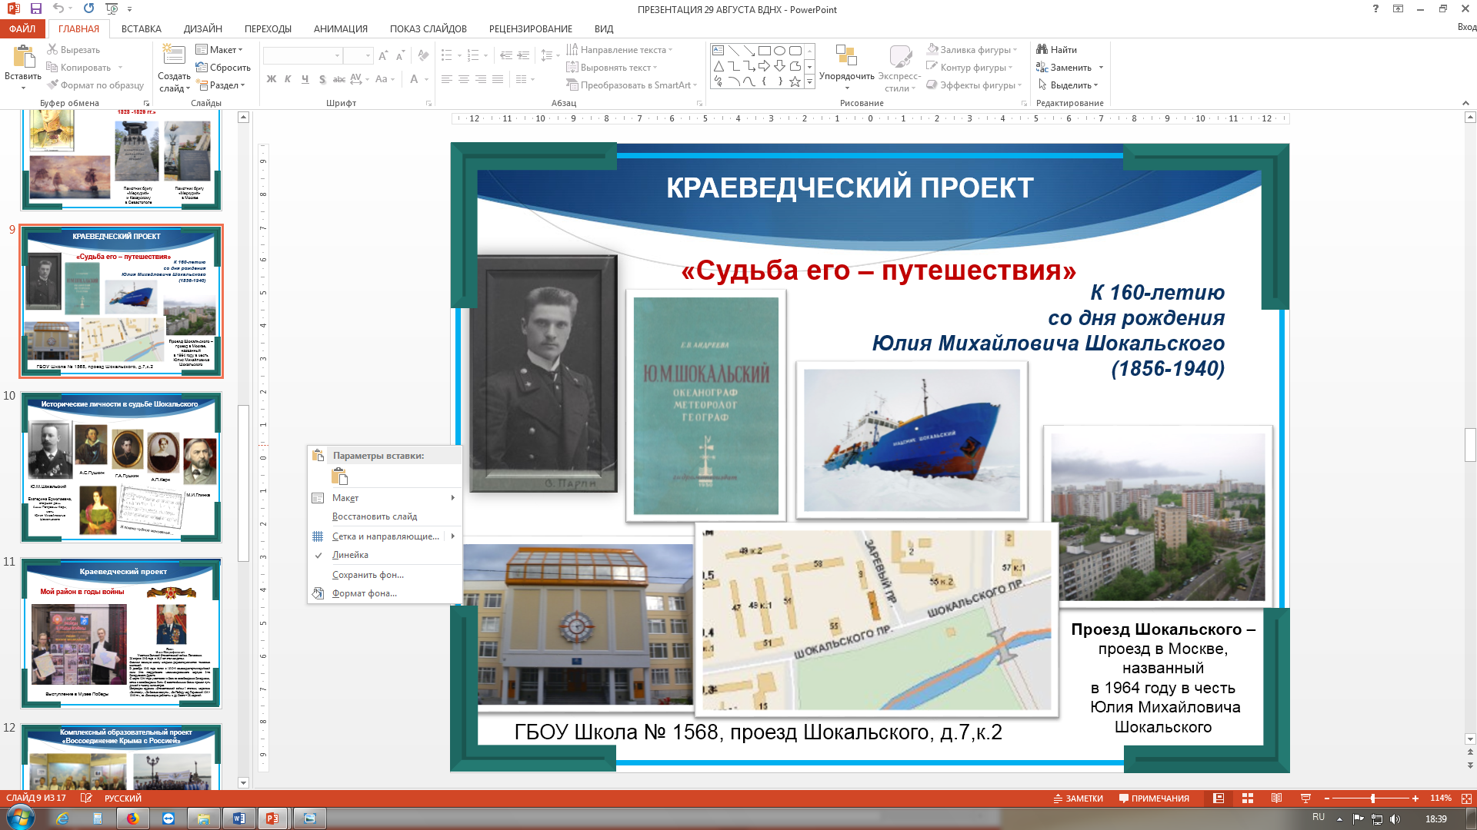
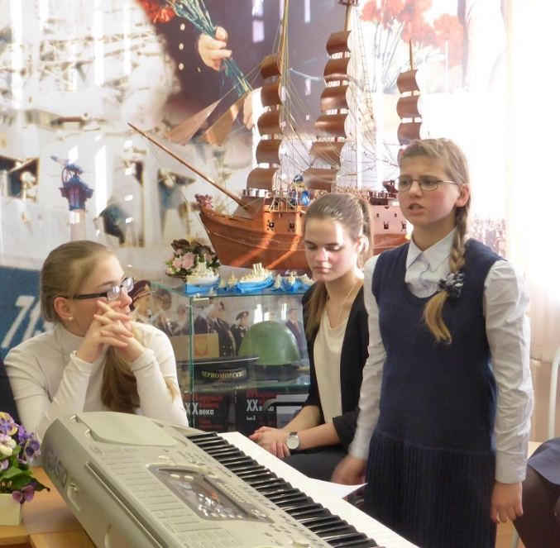
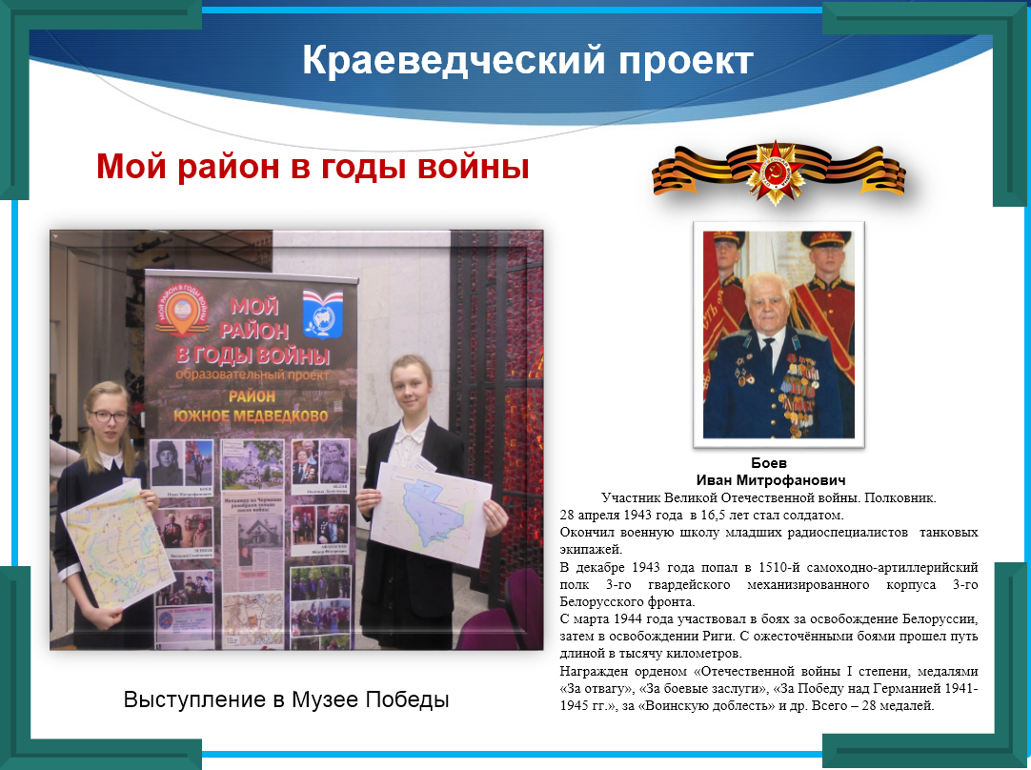
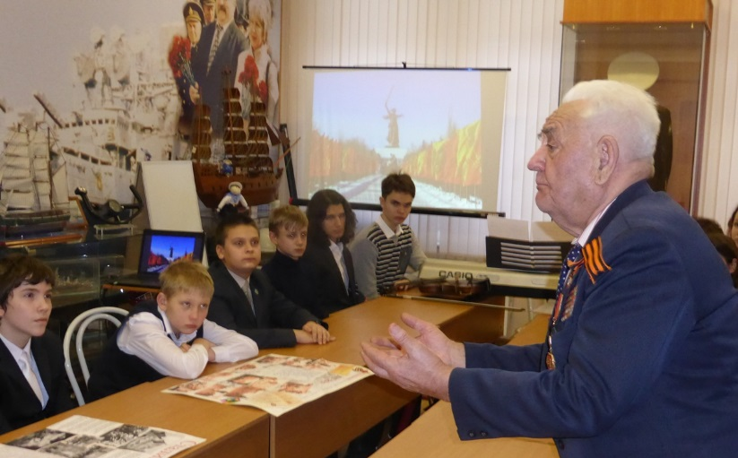
ИССЛЕДОВАТЕЛЬСКАЯ И ПОИСКОВАЯ РАБОТА, ЭКСКУРСИИ, УРОКИ МУЖЕСТВА, ТЕМАТИЧЕСКИЕ ВСТРЕЧИ, ИСТОРИКО-МУЗЫКАЛЬНЫЕ КОНЦЕРТЫ И КРУГЛЫЕ СТОЛЫ

Slide 7

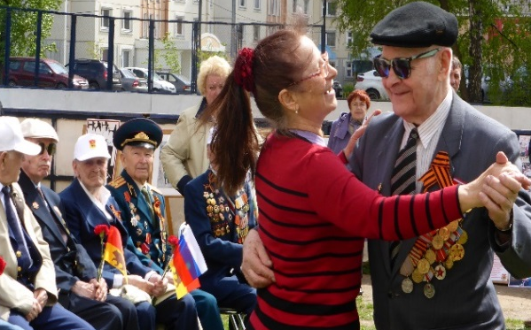
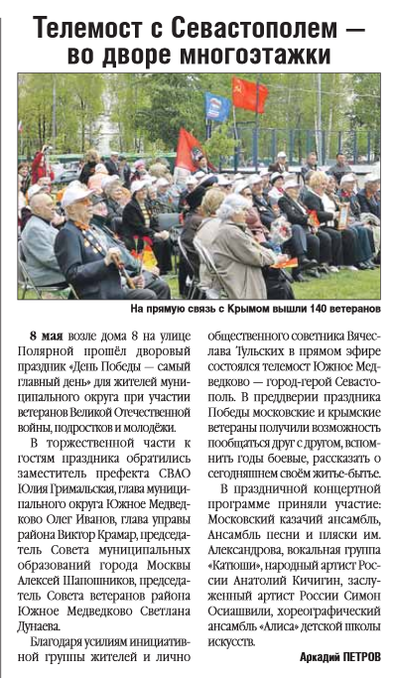
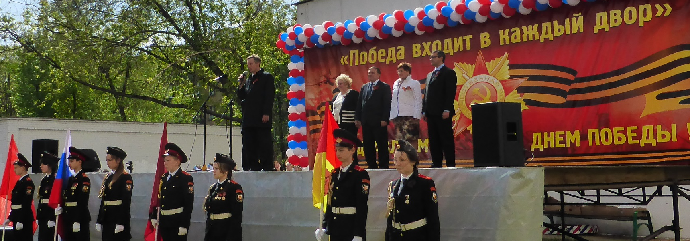
ТЕЛЕМОСТ
ЮЖНОЕ МЕДВЕДКОВО – СЕВАСТОПОЛЬ
Отзвуком Крымской весны в Южном Медведково стал первый телемост с Севастополем, который прошел
8 мая 2014 года прямо на праздничной площадке большого уличного мероприятия, посвященного Дню Победы.
Референдум о статусе Крыма – 16 марта 2014 года

Slide 8
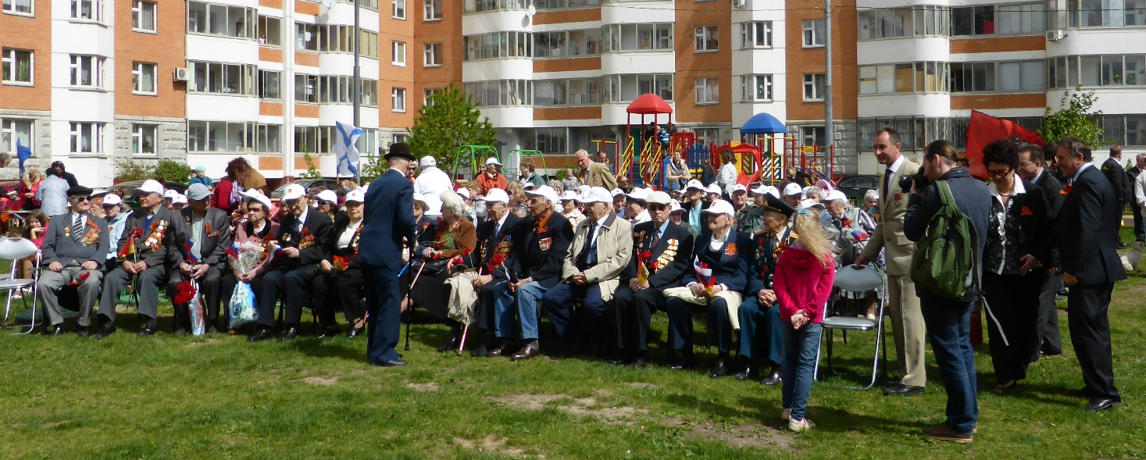
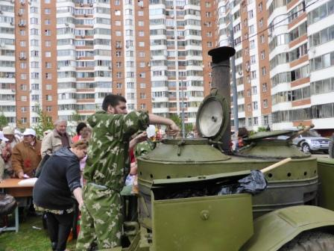
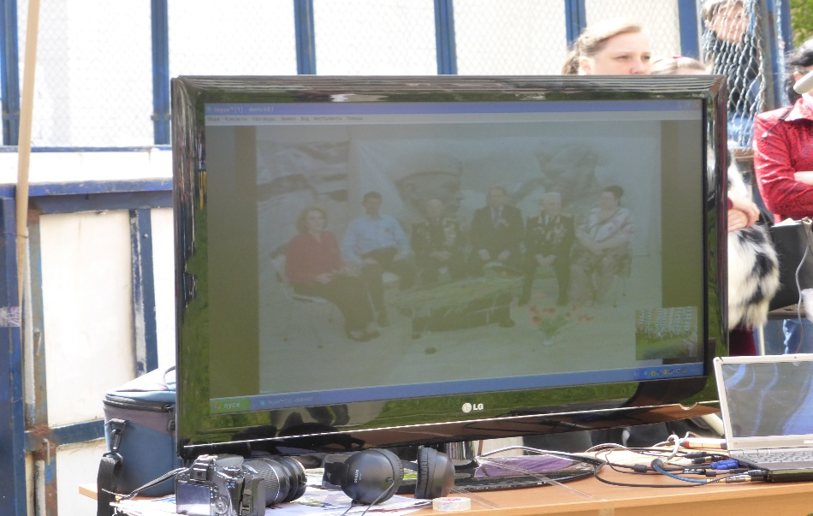
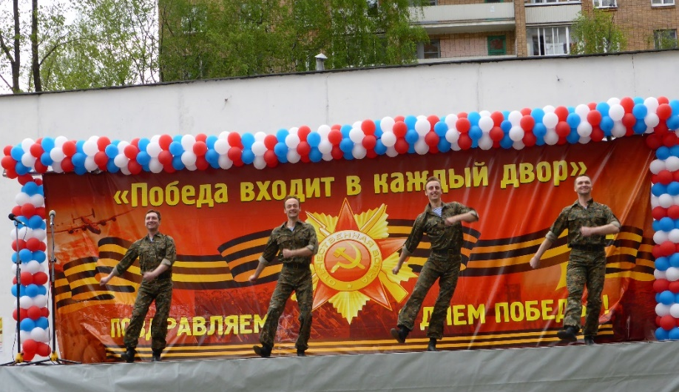
ТЕЛЕМОСТ ЮЖНОЕ МЕДВЕДКОВО – СЕВАСТОПОЛЬ
Ветераны с обеих сторон поздравляли друг друга с Днем Победы, передавали приветствия знакомым, и все были единодушны в чувстве радости воссоединения Крыма с Россией
Дворовая территория: ул. Полярная, 8
Воссоединение Крыма с Россией – 18 марта 2014 года

Slide 9
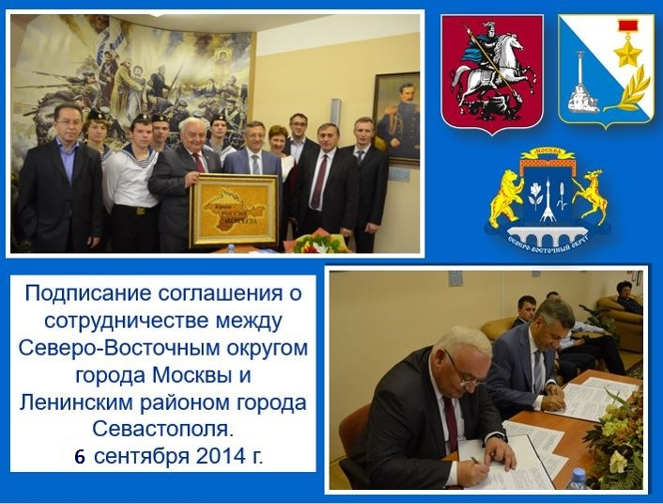
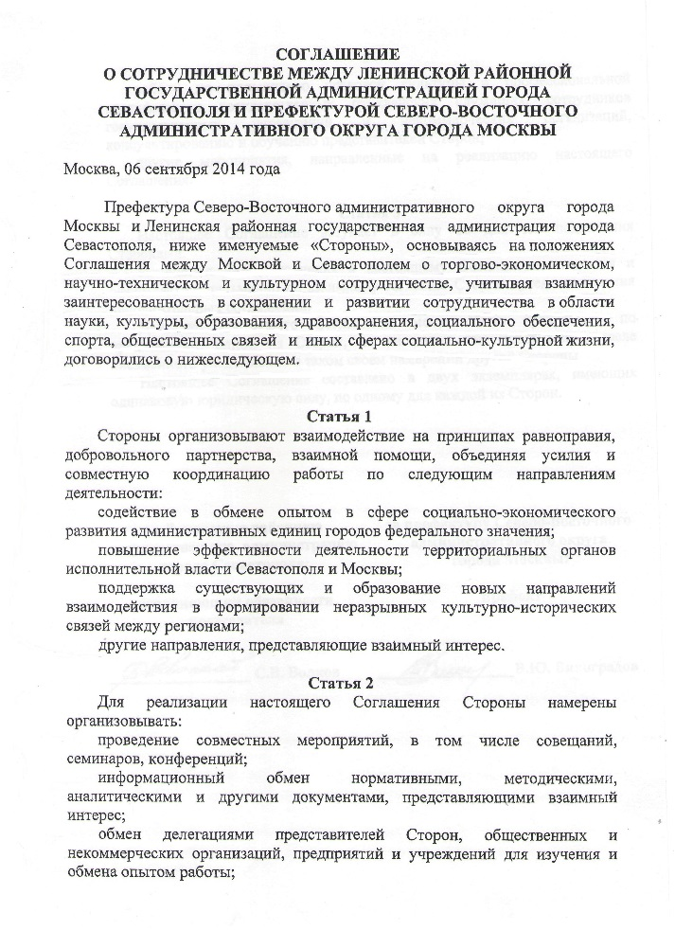
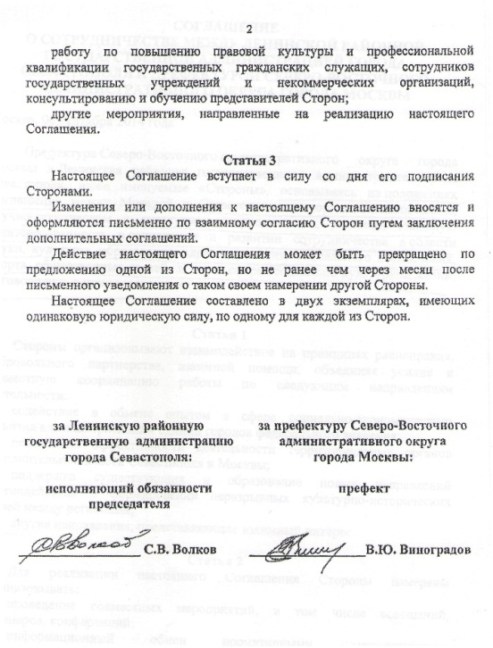
ПОДПИСАНИЕ СОГЛАШЕНИЯ

Slide 10
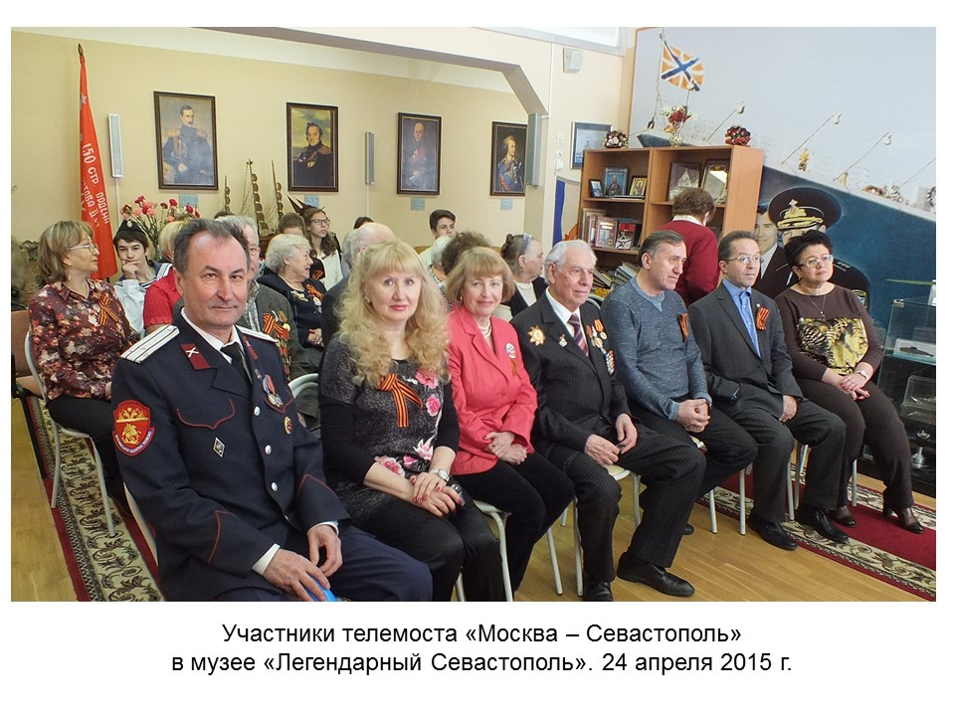
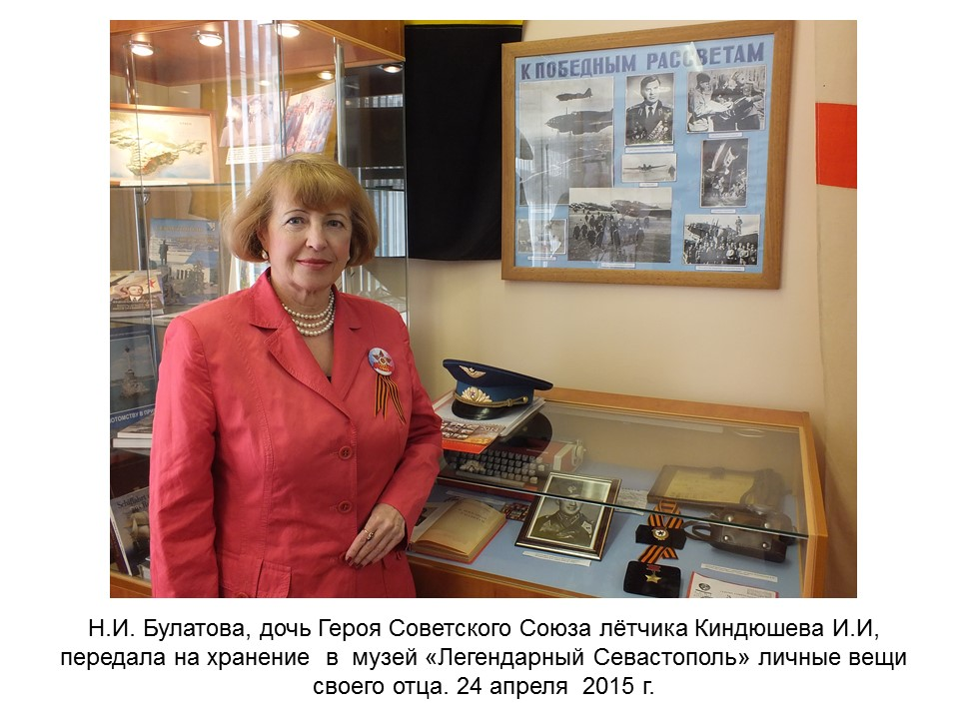
ТЕЛЕМОСТ 2015
24 апреля 2015 г. в музее состоялся телемост Москва - Севастополь с участием ветеранов Черноморского флота, посвященный 70-летию Победы в ВОВ 1941-1945 гг.

Slide 11
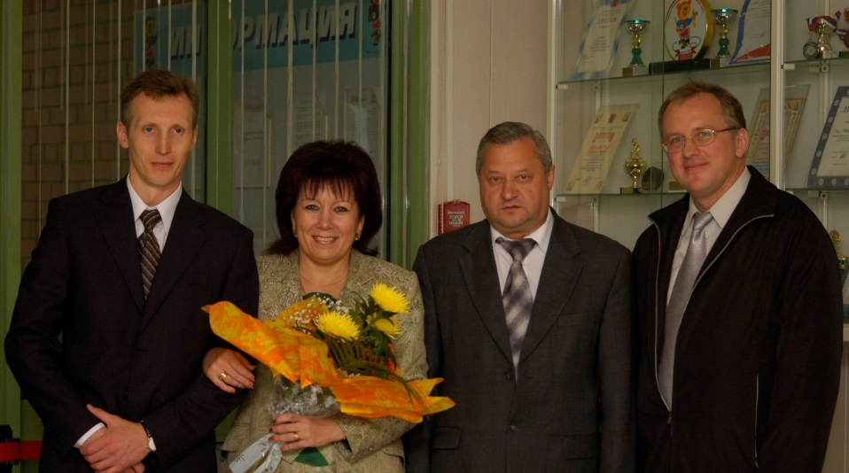
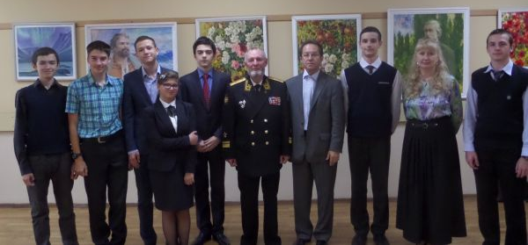
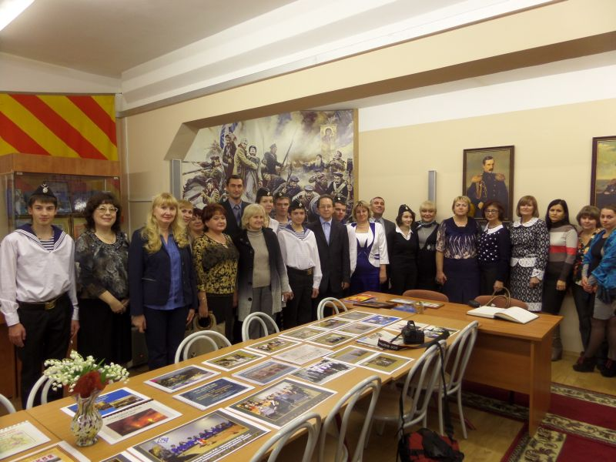
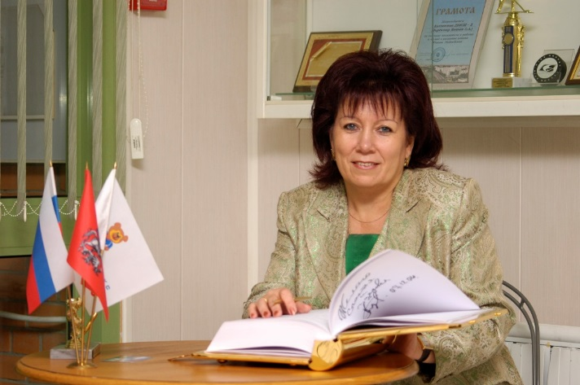
ОБМЕН ДЕЛЕГАЦИЯМИ (г. Москва)
2015г., Южное Медведково - встреча с контр-адмиралом Поскребышевым Б.П.
2005г., Южное Медведково – на катке Спорткомплекса «Медведково»
Дзос В.А. - заместитель председателя Совета министров
Автономной Республики Крым сделала запись в Книге Почетных гостей Спорткомплекса «Медведково»
2014г., Южное Медведково - делегация руководителей учреждений образования Севастополя

Slide 12
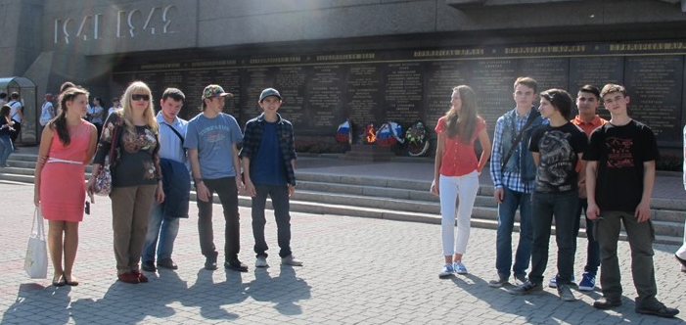
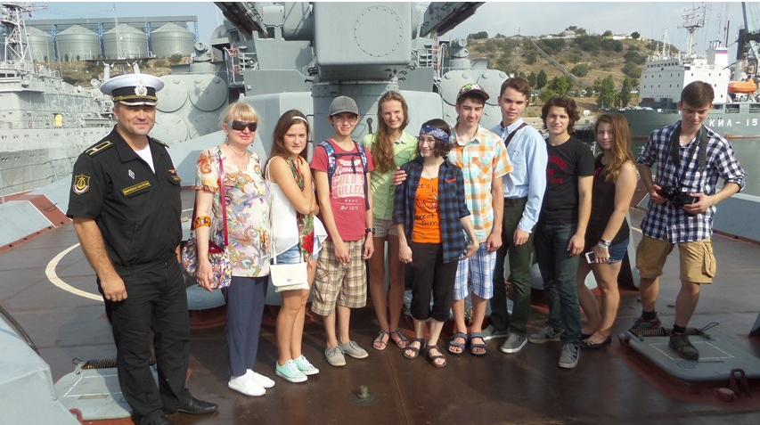
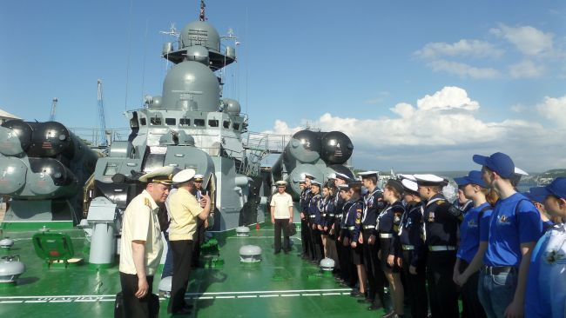
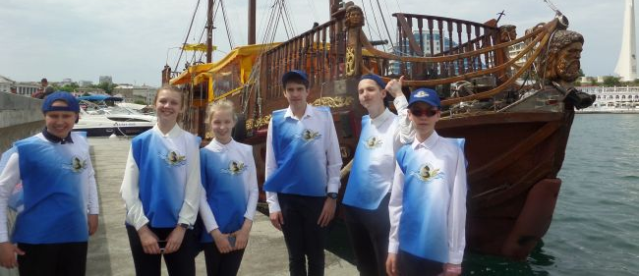
ОБМЕН ДЕЛЕГАЦИЯМИ (г. Севастополь)
Сентябрь 2015г., - «ЮНОСТЬ РОССИИ, ЮНОСТЬ МОСКВЫ - ЧЕРНОМОРСКОМУ ФЛОТУ»
Май 2018г., - «СЕВАСТОПОЛЬ – ЧЕСТЬ И СЛАВА РОССИИ!»

Slide 13
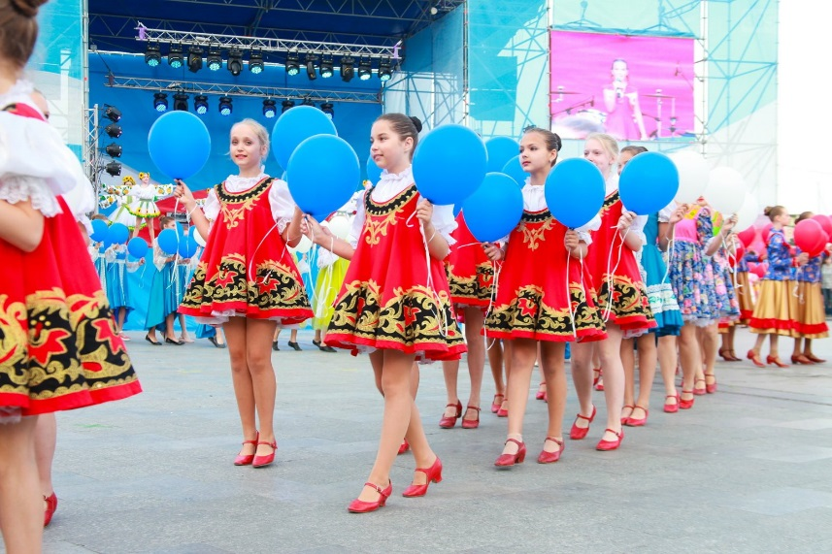
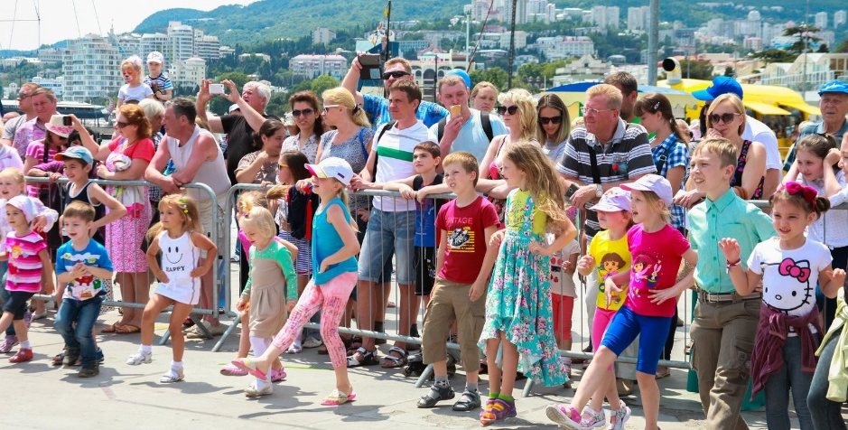
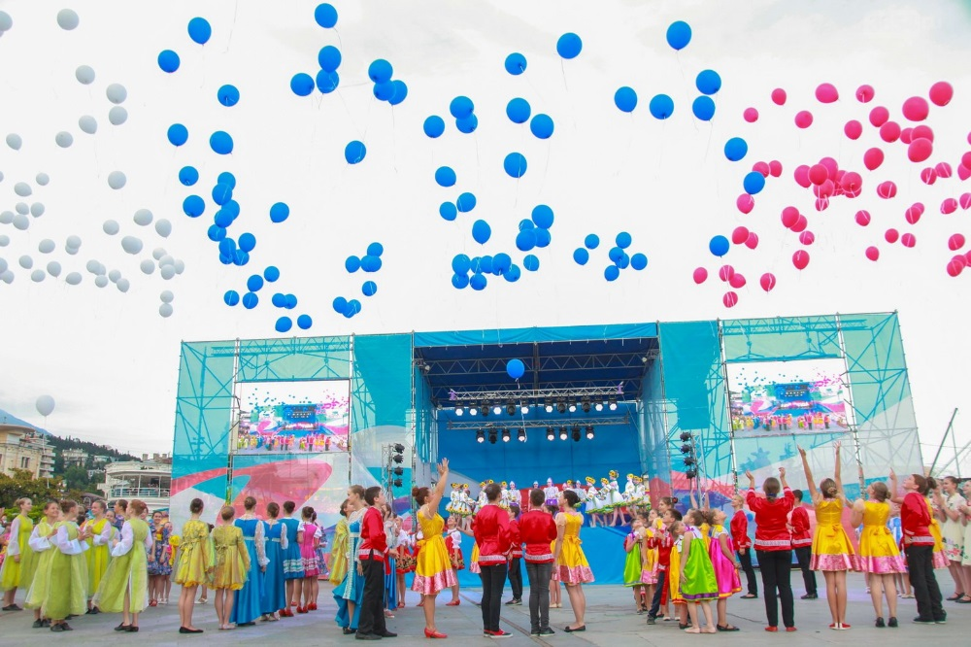
ОБМЕН ДЕЛЕГАЦИЯМИ (г. Ялта)
Июнь 2016, г. Ялта - делегация СВАО г. Москвы по приглашению Администрации г. Ялты стала участником празднования Дня России.

Slide 14
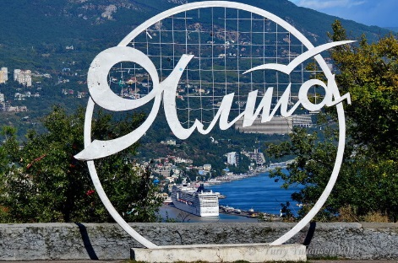
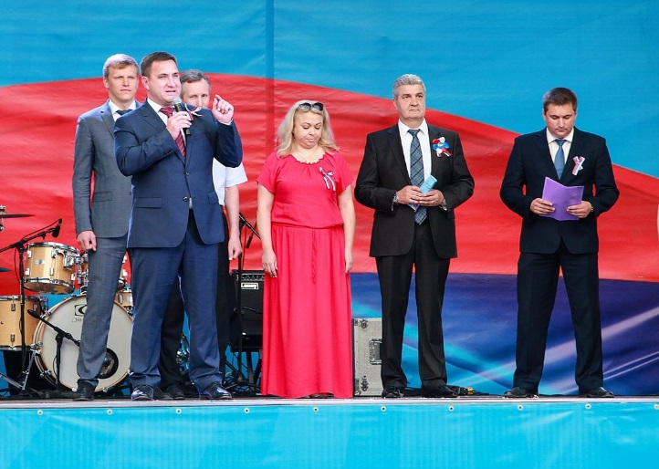
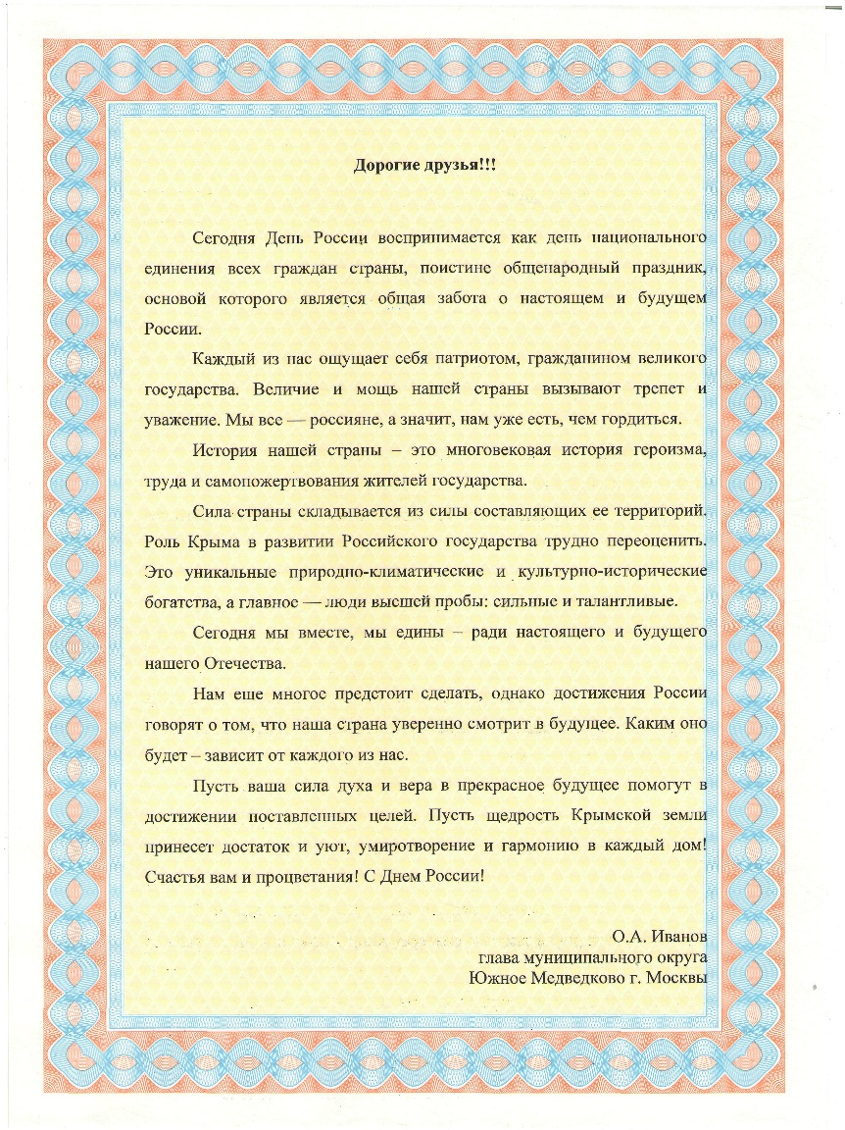
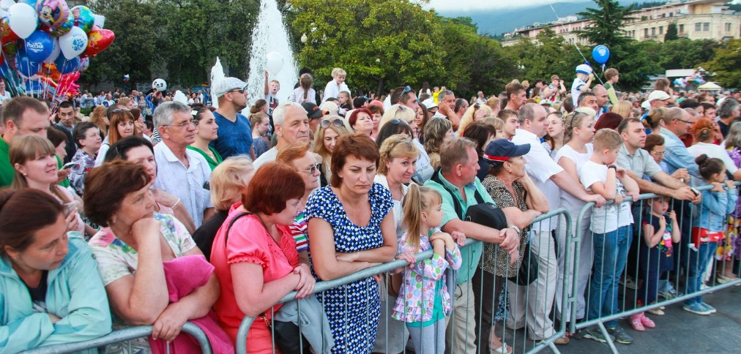
ДЕНЬ РОССИИ (г. Ялта)

Slide 15
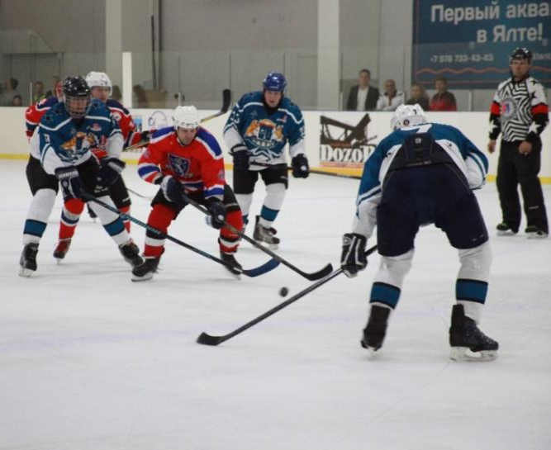
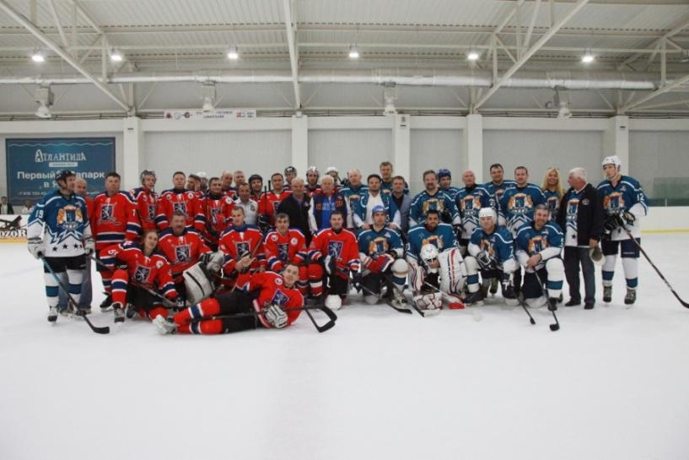
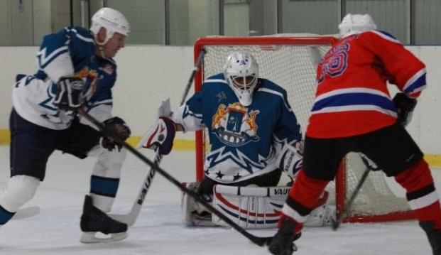
ТОВАРИЩЕСКИЙ МАТЧ ПО ХОККЕЮ
Июнь 2016, г. Ялта - команда СВАО г. Москвы стала участником товарищеского матча по хоккею в рамках празднования Дня России.
Команда Северо-Востока в упорной борьбе одержала победу со счетом – 12:9.

Slide 16
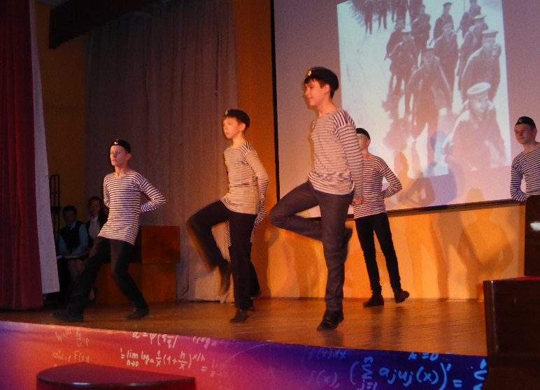
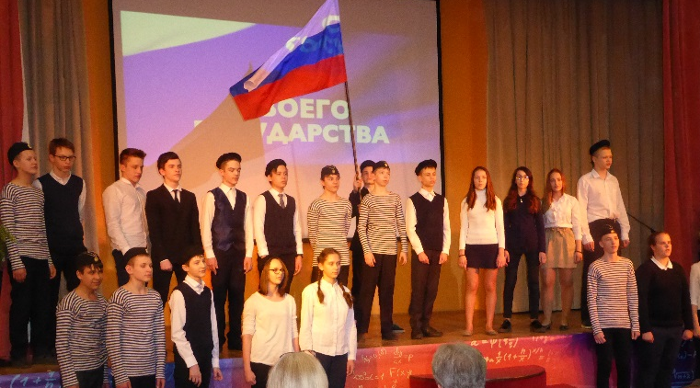
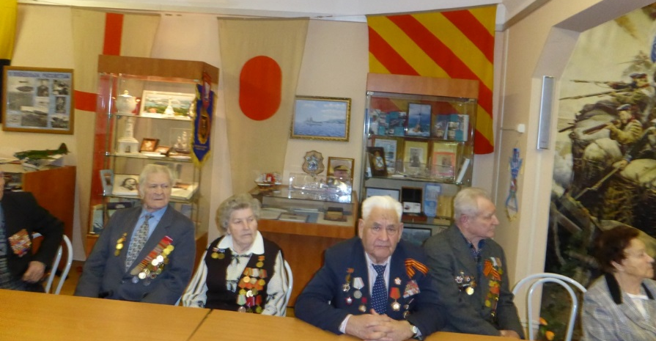
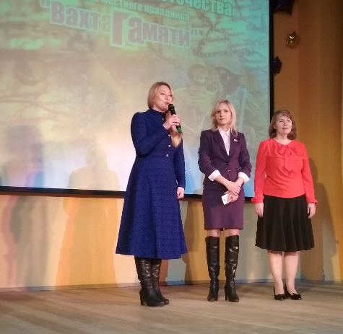





ПАТРИОТИЧЕСКИЕ МЕРОПРИЯТИЯ
2016г. – урок мужества с участием представителей РОО «Севастопольское Землячество»
2015г. - круглый стол «Битва за Сталинград: умереть, чтобы выжить»
2019г. – концерт для ветеранов ВС
ко Дню защитника Отечества в рамках местного праздника «Вахта памяти»
2018г. – гости мероприятия для допризывной молодёжи
в рамках местного праздника «Готовы встать в строй»
2017г. - участники мероприятия «Отечества славные сыны»

Slide 17







КУЛЬТУРНЫЕ МЕРОПРИЯТИЯ
КОНЕВ Вадим Константинович (1936-2018)
Выставка к 70-летию Великой Победы и возвращению Крыма

Slide 18




КУЛЬТУРНЫЕ МЕРОПРИЯТИЯ
Поэтесса Людмила Шершнёва постоянный участник культурных мероприятий, проводимых администрацией муниципального округа, презентовала у нас свою книгу «Счастливый день. Крымская весна», презентация состоялась в марте 2018 года в районной библиотеке.

Slide 19


К 75-ЛЕТИЮ ПОБЕДЫ В ВЕЛИКОЙ ОТЕЧЕСТВЕННОЙ ВОЙНЕ
12 марта 2020 года - телемост между Москвой и Севастополем в музее «Легендарный Севастополь» в районе Южное Медведково.
27 апреля 2020 года - «Не гаснет памяти свеча» в рамках местного праздника «Вахта памяти», с участием РОО «Севастопольское землячество».

Slide 20

СПАСИБО
ЗА ВНИМАНИЕ

